Slide 1

Бібліотека Дніпровської академії музики

Slide 2
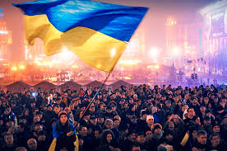
Ми вільні творити майбутнє!
День Гідності та Свободи встановлений у 2014 році на честь двох революцій.
Помаранчевої (2004) Революції Гідності (2013)
Люди боролися за право жити у вільній країні.

Slide 3
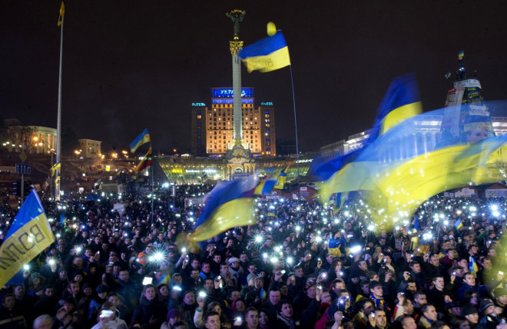
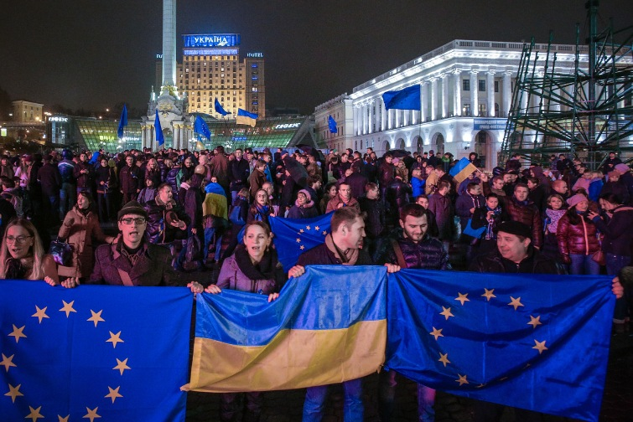
Відзначення таких важливих дат допомагають усім нам більше розуміти причини й усвідомлювати історичні уроки, ставати сильнішими, міцнішими, бути переможними на всіх фронтах, які веде сьогодні Україна, захищаючи свою незалежність!

Slide 4

«Український Майдан, російська війна. Хроніка та аналіз Революції Гідності» — книжка Михайла Винницького, у якій детально та послідовно висвітлено події в Україні 2013–2018 рр. Ця історична праця поєднує в собі точку зору науковця і спостерігача-учасника, який брав активну участь у протестах.

Slide 5

Книга розповідає про подвиги рядових українців, завдяки стоїцизму яких стала можлива Революція Гiдностi, сказано і написано вже чимало. Буде сказано і написано ще більше - вони заслуговують.

Slide 6

Видання розраховане на коло читачів, яким цікава контраверсійна точка зору на українську історію, політику і культуру. Публічні інтелектуали, громадські діячі, філософи, історики, письменники, художники, герої й очевидці революційних днів української історії в щоденниках, есе й ексклюзивних інтерв’ю розповіли про темний і світлий бік Майдану, версії причин і наслідків, «білих плям» і таємничих збігів у подіях листопада-лютого 2014 року.

Slide 7

Євромайдан уже стає історією, відходить на другий план на тлі російської військової агресії. Існує небезпека, що ця велика подія в житті нашої епохи з часом втратить свою значимість, буде по-іншому трактована різними псевдоісториками. Так вже було з багатьма визначними сторінками історії України. Тому дуже важливо зберегти і передати нащадкам правду про події, настрої, трагедії і перемоги того часу.

Slide 8

Це збірка розповідей про звичайних і водночас неймовірних людей, які створили революцію 2013 – 2014 років. Тут усього потрошку: долання меж і страхів, шалена любов до Батьківщини, рішучість діяти, бажання залишити нащадкам єдину та квітучу Україну, переосмислення буття й відкриття нового себе, сміливість відстоювати свободу, перемога над байдужістю, буденні дива. Але основа всіх подій єдина – прагнення змінити світ на краще та віра, яка не знає слова «неможливо».

